Slide 1
«Свод-СМАРТ» Формирование регламентированной и произвольной отчетности
СОКОЛОВ Сергей Валерьевич
Руководитель департамента бухгалтерского учета и консолидированной отчетности компании «Кейсистемс»

Slide 2
Программный комплекс
«Свод-СМАРТ»
Комплексное интернет-решение, обеспечивающее формирование консолидированной отчетности всеми участниками бюджетного процесса в масштабе субъекта РФ
Пользователи:
финансовые органы всех уровней, главные распорядители (распорядители) бюджетных средств, органы исполнительной власти, органы местного самоуправления

Slide 3
Более
300 000 пользователей системы
52
Более
1000 поддерживаемых утвержденных отчетных форм
субъектов РФ используют ПК «Свод-СМАРТ» на всех уровнях бюджетной системы
Более
12 000 бюджетов всех уровней
Полное соответствие форм отчётности требованиям
МФ РФ и ФК РФ
Сокращение на 50%
времени сбора
и проверки отчетности
Уменьшение числа ошибок на 80 % при составлении
и консолидации отчетности
Сбор и мониторинг
отчетности в режиме
реального времени

Slide 4
Решаемые задачи
Поддержка сбора отчетности в единой базе данных от всех участников бюджетного процесса, создание и поддержка иерархии бюджетов бюджетной системы субъекта РФ (ГРБС, РБС, ПБС)
Многомерный анализ форм отчетности и формирование соответствующих выборок в разрезе аналитических признаков
Создание пользовательских форм, правил контрольных соотношений, правил досчета, бланков печати и применение их для сбора отчетности по подведомственным учреждениям
Программный комплекс
«Свод-СМАРТ»

Slide 5
Контрольные соотношения
Контрольные соотношения, структуры и форматы форм отчетности разрабатываются и актуализируются централизованно.
Все пользователи получают обновления автоматически, в прозрачном для них режиме.
ЕДИНАЯ БАЗА ДАННЫХ
«Свод-СМАРТ»
Приоритеты:
Скорость реализации и доставки
100% соответствие контролям ФК

Slide 6
Управление сбором отчетности
Учреждение
Запланирован
Редактирование
Готов к проверке
ФО (ГРБС)
Проверяется
На доработку
Проверен
Включен в Свод
Утвержден
Статус отражает, на какой стадии разработки находится отчет. Отчёты всегда располагаются в строгом порядке, и в любой момент времени состояние отчёта однозначно определено.

Slide 7
Excel-клиент
Excel-клиент
Свод-СМАРТ
Абв
ВпрС
ПРТ
ИНТЕРНЕТ
5200
10 200
2000
2000
2000
3000
Низкая скорость, нестабильный канал
Использование функций Excel-клиент в случае нестабильного канала связи дает пользователям возможность формировать отчётность, производить контроль и выгрузку сформированных отчётов в дискретные моменты времени, когда связь установлена, либо передавать вышестоящей организации выгруженные данные на различных цифровых носителях

Slide 8
Конструктор отчетов
Excel-клиент
Конструктор
Свод-СМАРТ
Абв
ВпрС
ПРТ
5200
10 200
2000
2000
2000
Администратор
3000
Ctrl+C
Ctrl+V
данные
Создание собственных форм отчётности и правил КС дает возможность собирать и анализировать любые показатели деятельности региона
WEB-клиент

Slide 9
Реализована взаимовыверка форм 0503125
Сбор и перекрестная сверка между контрагентами справок по консолидированным расчетам (ф. 0503125 ) всей сети учреждений
Ф 0503125 (120551660)
Минэконом развития
Ф 0503125 (120651560, 130251830)
Алатырский район
сверка
 | Дебет
Алатырский район | 150 000
 | Кредит
Минэкономразвития | 148 000
протокол
 | Сумма
Алатырский район | 150 000
Минэкономразвития | 148 000
Отклонение | 2 000
Данная проверка инициируется учреждением самостоятельно по своим справкам, а расхождения предлагаются бухгалтерам к исправлению. С помощью данного режима становится возможным полноценный сбор информации по справкам по консолидированным расчетам по всем учреждениям субъекта.

Slide 10
Консолидация
Консолидация
Cведенная форма
Ф 0503125
Форма с исключенными
оборотами
Автоматическая консолидация (взаимоисключение связанных показателей) избавляет пользователей ПК «Свод-СМАРТ» от необходимости производить эту трудоёмкую операцию вручную. Использование этого механизма обеспечивает максимум экономии времени и отсутствие ошибок.
Реализовано для: 0503317,0503323, 0503369, 0503321, 0503320, 0503368, 0503110, 0503168, 0503121, 0503169 на основании 0503125

Slide 11
Сверка с данными УФК
Сверка показателей бюджетной отчетности
ФИНОРГАН
формирующий
консолидированную отчетность
0503117 0503317 0503737 0503324
0503151
0503152
0503155
0503154
0503888
УФК
Форма об исполнении бюджета
Справка с описанием причин отклонений
ФЕДЕРАЛЬНОЕ
КАЗНАЧЕЙСТВО

Slide 12
Анализ данных
Мощный аналитический аппарат позволяет проанализировать собранную отчетность в разрезе организаций-участников процесса по любой произвольной аналитике
Отчет
учреждения 1
Отчет
учреждения 2
Сводный отчет
Отчет
учреждения 3
Режим «Выборка» дает возможность пользователю построить отчет любой требуемой формы, развернуть показатели как по вертикали, так и по горизонтали с любым уровнем вложенности
Возможен как статический анализ, так и анализ в динамике

Slide 13
Электронный документооборот
СМАРТ
СМАРТ
СМАРТ
Применение электронной подписи обеспечивает отказ от бумажных носителей и долговременное хранение документов в электронном архиве
СМАРТ
БАЗА ДАННЫХ
«Свод- СМАРТ»
СМАРТ

Slide 14
Модуль загрузки отчетности в ПК «Свод-СМАРТ»
позволяет передавать сформированные отчетные формы из ПК «1С:Бухгалтерия государственного учреждения» в базу данных ПК «Свод-СМАРТ» по каналам связи в безфайловом виде.
Беcфайловая передача отчетности из ПК «1С: БГУ» в ПК «Свод-СМАРТ» с возможностью расчета итогов и проверки контрольных соотношений на стороне ПК «Свод-СМАРТ»
Управление статусами форм. Подписание отчета ЭП
Проверка КС / МДКС на стороне 1С
Поддержка форматов передачи со стороны ПК «1С: БГУ» в ПК «Свод-СМАРТ»
Сверка учетных данных с представляемыми отчетными формами

Slide 15
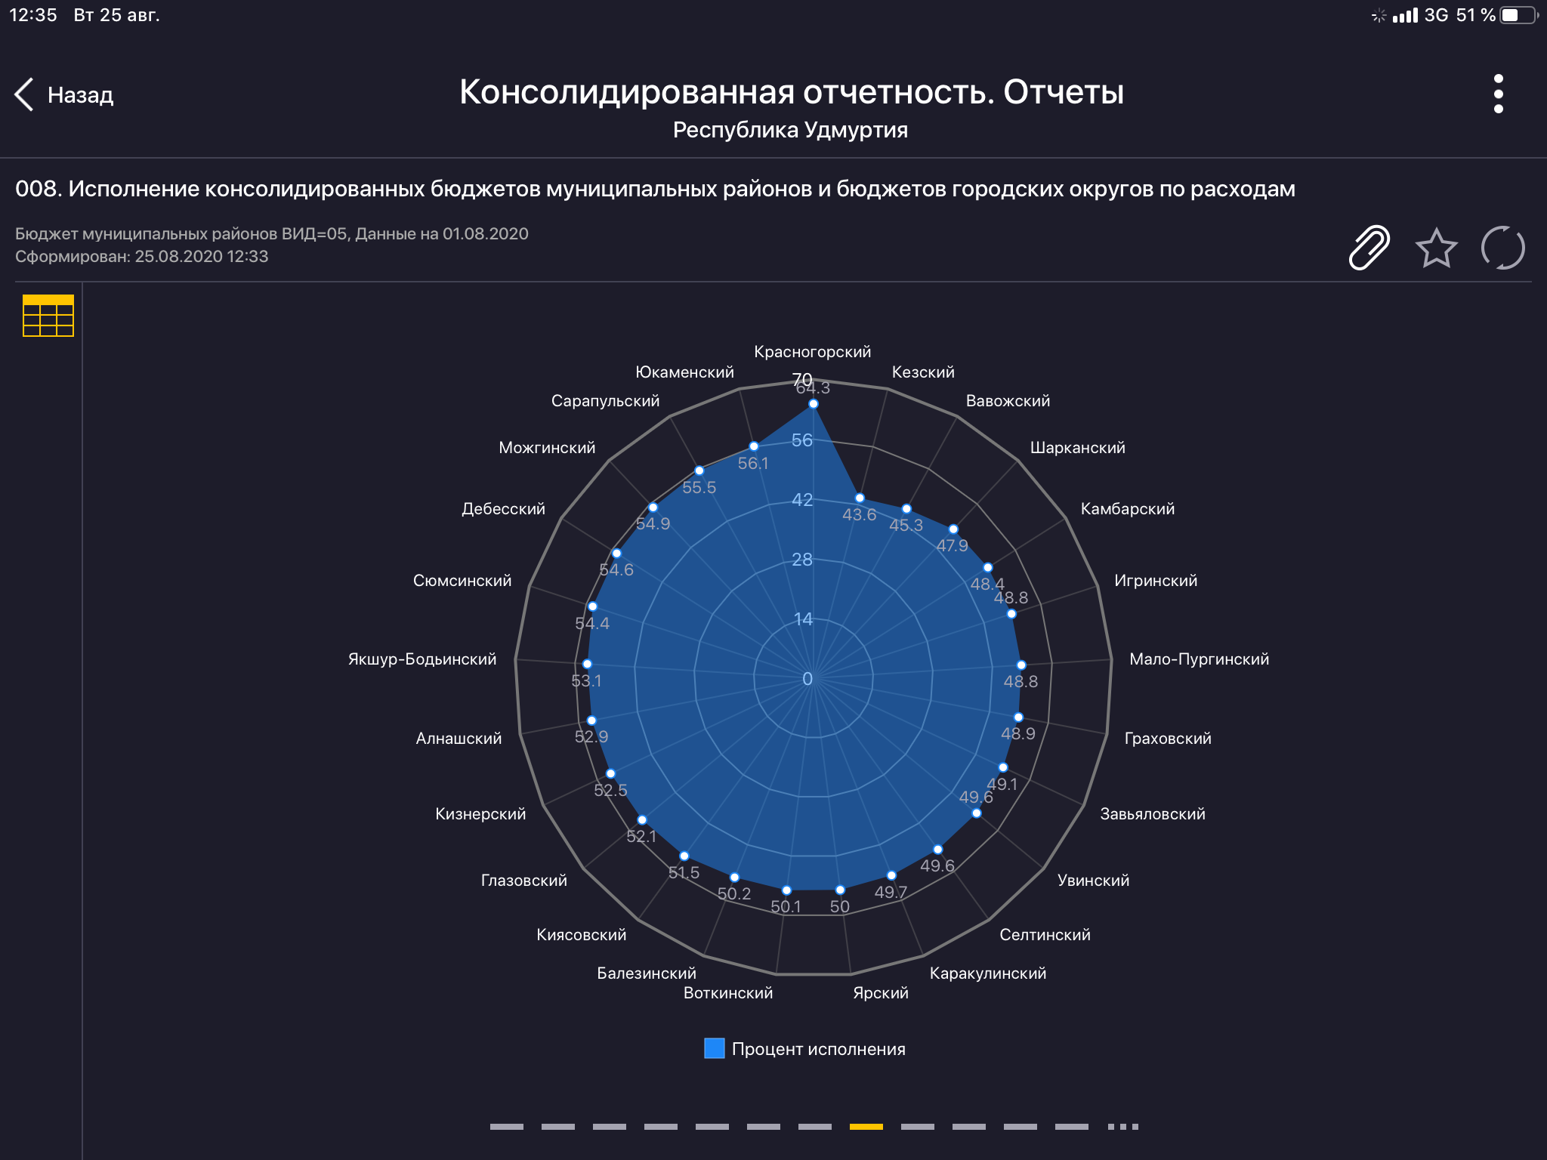
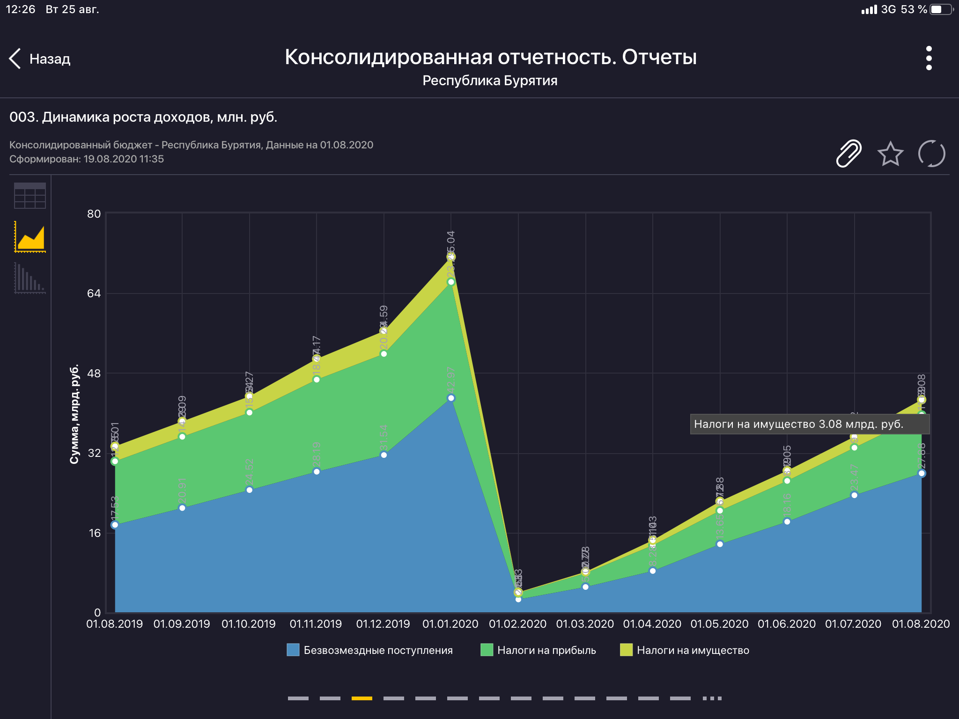
Публикация данных на сайте
Единая база данных комплекса применяется для автоматического наполнения разделов региональных порталов «Открытого бюджета». Соответствующие страницы портала формируются в виде инфографики, диаграмм, таблиц и иных интерактивных элементов

Slide 16
Эффекты подключения всей сети учреждений
Экономия на приобретении дополнительного ПО для сбора отчетности по ГРБС, ФО
Единые правила и методология формирования отчетности для всех участников системы
Возможность автоматизированного сбора произвольной отчетности по всем учреждениям
Отсутствие необходимости устанавливать и обновлять дополнительное ПО на местах (WEB-клиент)
Анализ данных отчетности по всем подведомственным учреждениям в единой базе
Автоматическая консолидация форм отчетности
Программный комплекс
«Свод-СМАРТ»

Slide 17
Импортозамещение
Система реализована на импортозамещенных технологиях
Система управления базами данных:
Операционные система:

Slide 18
8 (8352) 323-323
info@keysystems.ru
keysystems.ru
г. Чебоксары, ул. К. Иванова, д. 50
@keysystems
@ks_it

